Slide 1
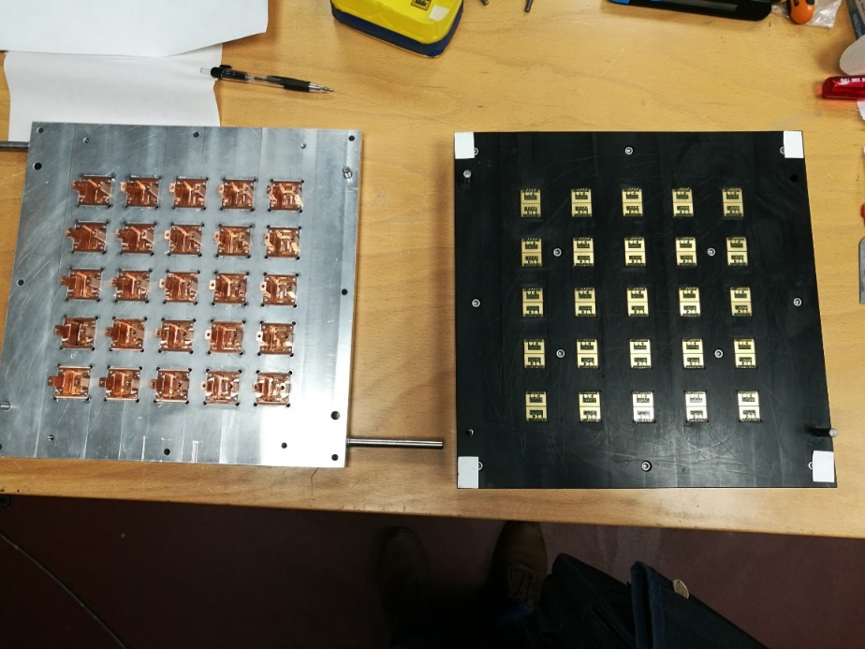
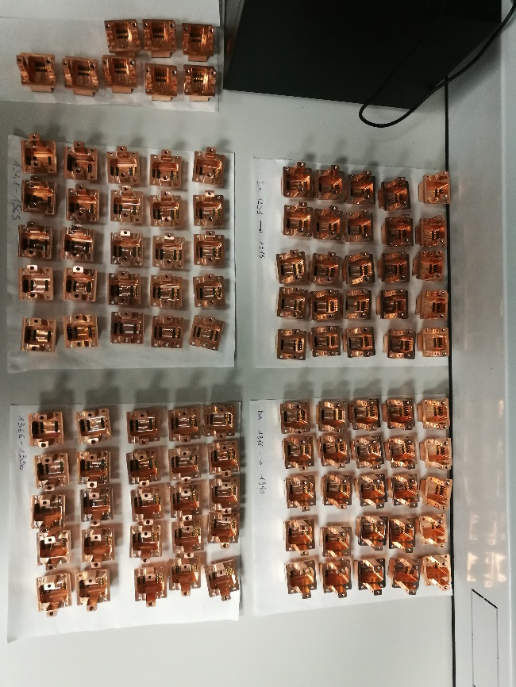
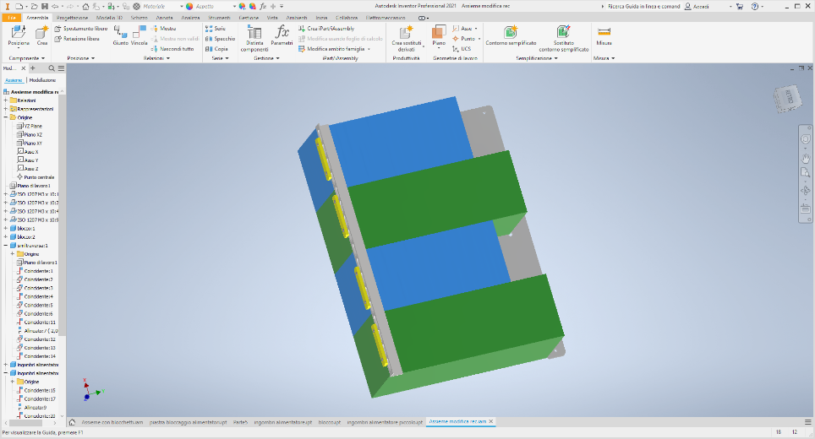
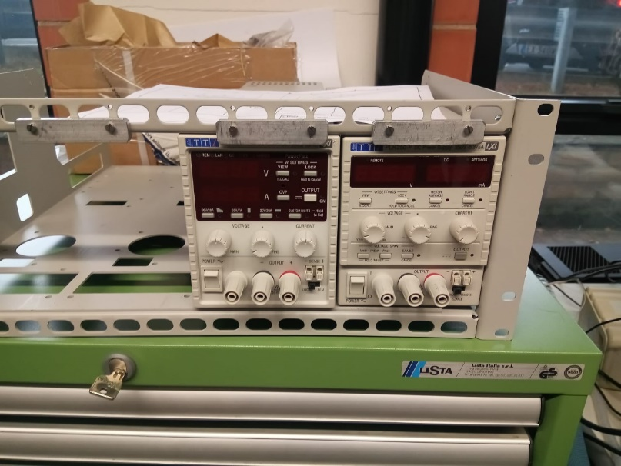
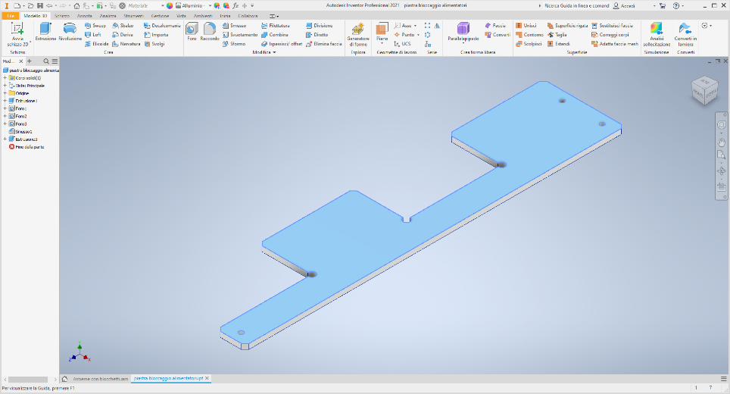
SERVIZIO MECCANICA
Giuseppe Pileggi
Attività secondo semestre 2021
Disegno di un sistema di ritegno di sicurezza per trattenere
gli alimentatori da adattare ai rack presenti al FNAL.
Verranno modificati 20 crate.
Mu2e
Lavoro in turno da settembre 2021:
esecuzione degli incollaggi di precisione di Sipm su holder in rame.
Sono stati realizzati più di 1400 pezzi.

Slide 2
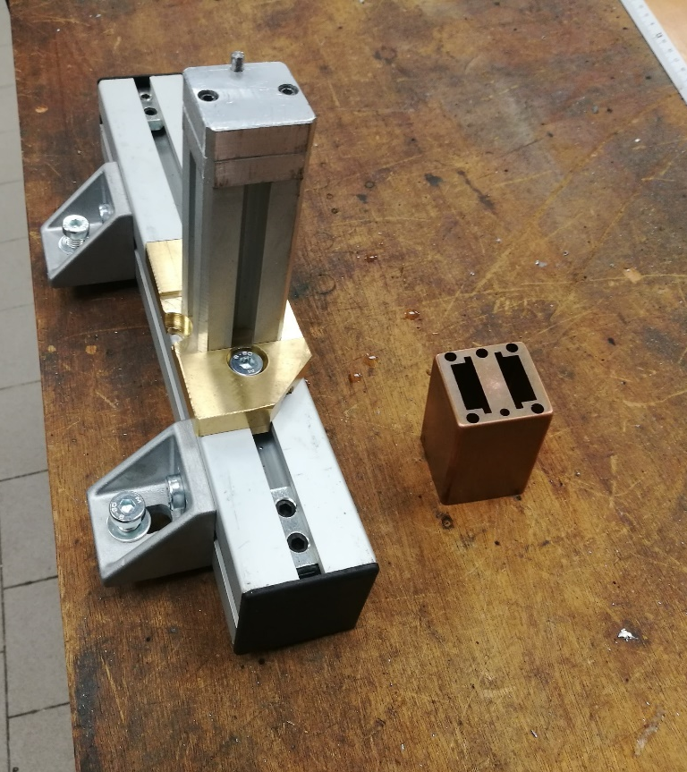
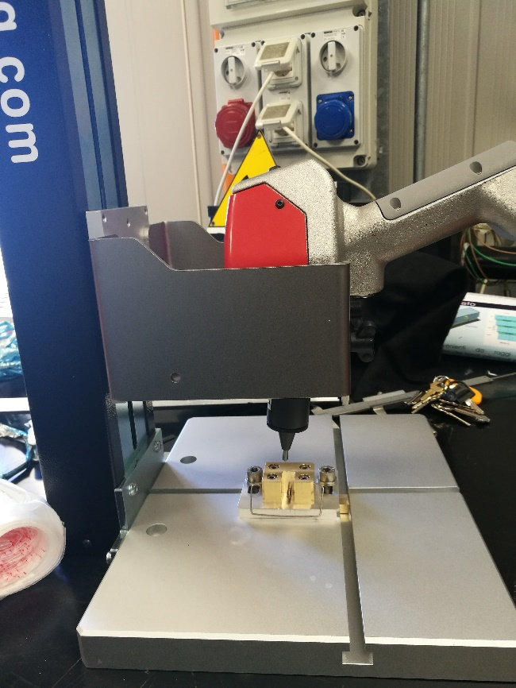
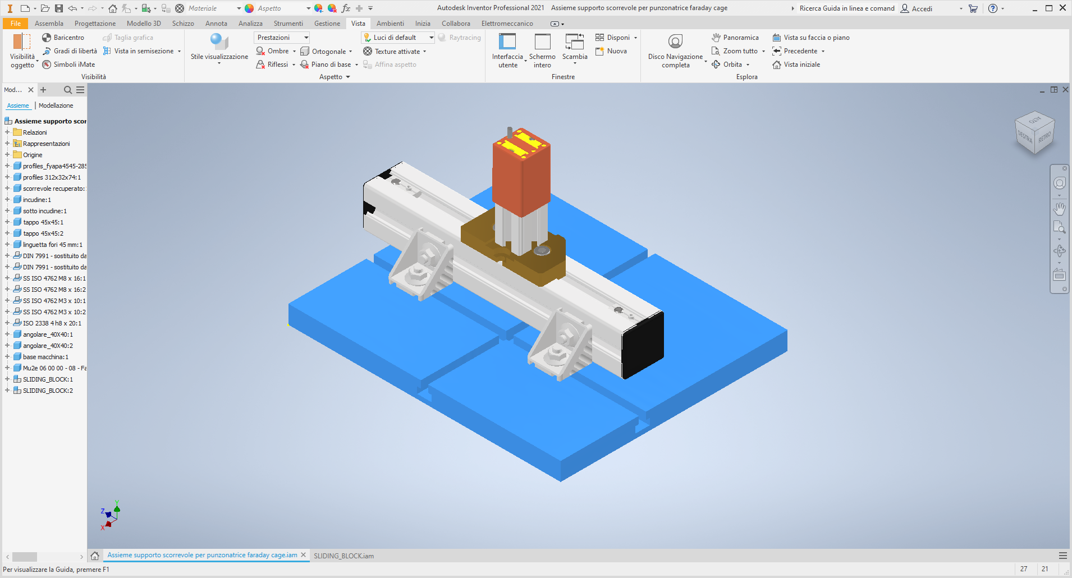
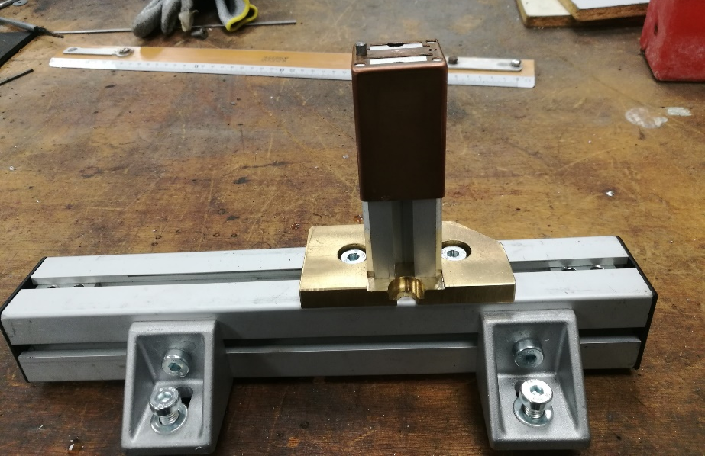
Mu2e
Disegno e realizzazione di un supporto scorrevole per punzonatrice
Questo oggetto fungerà da supporto per la marchiatura delle Faraday cages, permettendo di effettuare rapidamente la
suddetta operazione che riguarderà oltre 1500 pezzi. L’oggetto è stato realizzato interamente con materiali recuperati
presso l’officina ed.17.

Slide 3
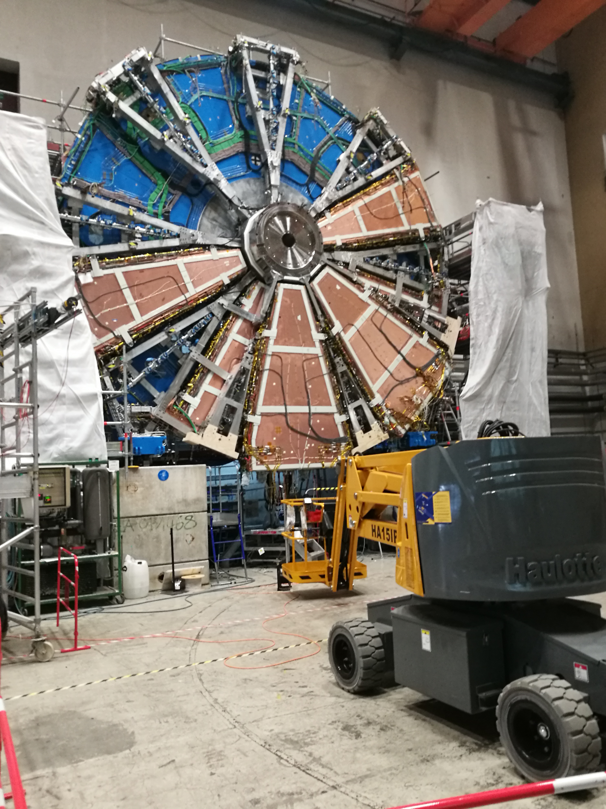
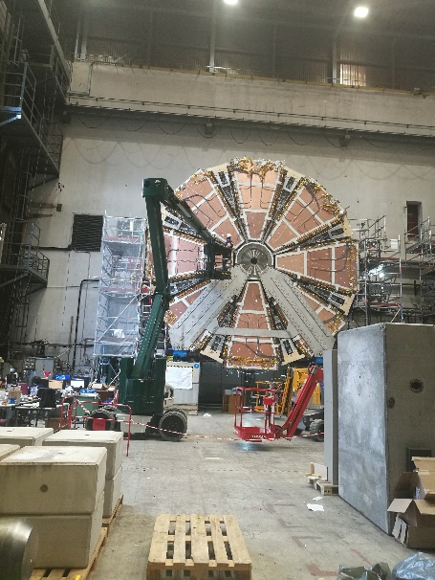
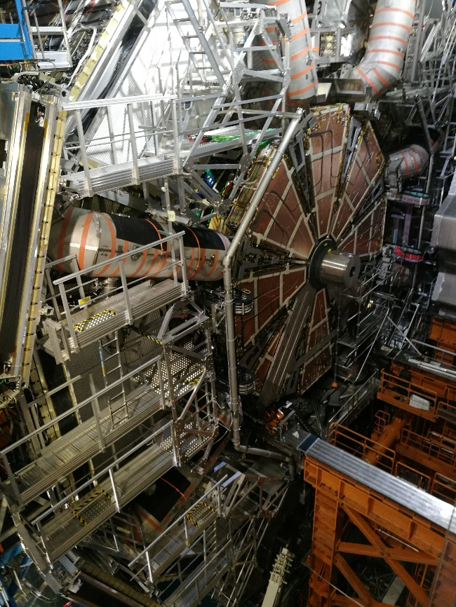
Le attività per questo esperimento si sono svolte
prevalentemente al CERN.
Si è provveduto al montaggio dei vari impianti
delle NSW, (raffreddamento, distribuzione gas,
cavi elettrici ecc.).
Si è provveduto a risolvere le molteplici
problematiche che si sono riscontrate
man mano che si procedeva con i lavori.
Attualmente il lavoro si svolge all’interno del pit
di Atlas, dato che tra i mesi di luglio ed ottobre
sono state posizionate le due NSW nei rispettivi
alloggiamenti.
Atlas
Quax
Sono state effettuate alcune lavorazioni meccaniche durante questo periodo.

